Slide 1
《数字逻辑基础与Verilog硬件描述语言》——贾熹滨等
清华大学出版社 2012.08.
习题解答
1 - 4章

Slide 2
第1章 数制和码制
1.1 写出下列各数的按权展开式
（1024.5）₁₀ = 1×10³ + 0×10² + 2 ×10¹ + 4 ×10⁰ + 5 ×10⁻¹
（10110）₂ = 1×2⁴ + 0×2³ + 1 ×2² + 1 ×2¹ + 0 ×2⁰
（237）₈ = 2×8² + 3 ×8¹ + 7 ×8⁰
（A01D）₁₆ = A×16³ + 0×16² + 1 ×16¹ + D ×16⁰
= （10×16³ + 0×16² + 1 ×16¹ + 13 ×16⁰）₁₀
1.2 完成下列数制转换
（255）₁₀=（11111111）₂=（377）₈=（FF）₁₆
（52.125）₁₀=（110100.001）₂=（64.1）₈=（34.2）₁₆
（110011） ₂ =（51） ₁₀ =（63）₈=（33）₁₆
（400） ₈ =（100000000）₂=（256） ₁₀ =（100）₁₆

Slide 3
（3FF） ₁₆ =（1023） ₁₀ =（1111111111） ₂ =（1777） ₈
（1A.5）_{H}=（11010.0101）_{B}=（26.3125）_{D}=（32.24）_{O}
（376）₈=（11111110）₂=（FE）₁₆
借助二进制
（44.375）₁₀=（101100.011）₂=（54.3）₈
1.3 如何判断一个7位二进制正整数A=a₁a₂a₃a₄a₅a₆a₇是否为（4）₁₀的倍数？
答：仅当a₆a₇为00时，命题成立。
1.4 完成下列运算
（110101）₂ +（101001）₂=（1011110）₂
（1001101）₂ –（110011）₂=（11010）₂
（A378）₁₆+（4631）₁₆=（E9A9）₁₆
（1B34）₁₆ –（CA5）₁₆=（E8F）₁₆

Slide 4
1.5 写出下列真值所对应的一字节长（1位符号，7位数值）的原码、反码和补码。
题 | 7位真值 | 原码 | 反码 | 补码
+0.00101 | +0.0010100 | 0.0010100 | 0.0010100 | 0.0010100
–0.1101 | –0.1101000 | 1.1101000 | 1.0010111 | 1.0011000
–0.1 | –0.1000000 | 1.1000000 | 1.0111111 | 1.1000000
+11001 | +0011001 | 00011001 | 00011001 | 00011001
–1000 | –0001000 | 10001000 | 11110111 | 11111000
–10000000 | –10000000 | 无 | 无 | 10000000
–11111 | –0011111 | 10011111 | 11100000 | 11100001
+11111 | +0011111 | 00011111 | 00011111 | 00011111

Slide 5
1.6 先写出下列十进制数 x 的真值，再写出所对应的一字节长（1位符号，7位数值）的原码、反码和补码。
十进制 x | 7位真值 | 原码 | 反码 | 补码
0 | +0000000 | 00000000 | 00000000 | 00000000
–0 | –0000000 | 10000000 | 11111111 | 00000000
126 | +1111110 | 01111110 | 01111110 | 01111110
–126 | –1111110 | 11111110 | 10000001 | 10000010
127 | +1111111 | 01111111 | 01111111 | 01111111
–127 | –1111111 | 11111111 | 10000000 | 10000001
128 | +10000000 | 无 | 无 | 无
–128 | –10000000 | 无 | 无 | 10000000

Slide 6
1.7 已知[x]_{补}，求[x]_{原}、[x]_{反}及真值 x
已知[x]_{补} | [x]_{原} | [x]_{反} | 真值 x
10111010 | 11000110 | 10111001 | –1000110
1.1111111 | 1.0000001 | 1.1111110 | –0.0000001
0.0101010 | 0.0101010 | 0.0101010 | + 0.0101010
10000000 | 无 | 无 | –10000000
1.8 已知[x]_{反}，求[x]_{补}及真值 x
已知[x]_{反} | [x]_{补} | 真值 x
10110101 | 10110110 | –1001010
1.0110010 | 1.0110011 | –0.1001101

Slide 7
1.9 已知[x]_{原}，求[x]_{补}
已知[x]_{原} | [x]_{补}
1.0011010 | 1.1100110
10111101 | 11000011
0.0011000 | 0.0011000
1.10 先写出下列十进制数 x 的真值，再写出所对应的一字节长（1位符号，7位数值）的补码。
十进制数 x | 7位真值 | [x]_{补}
13/64 | 0.0011010 | 0.0011010
–13/128 | –0.0001101 | 1.1110011
15/32 | 0.0111100 | 0.0111100
–11/64 | –0.0010110 | 1.1101010

Slide 8
1.11 已知（178）₁₀，如何用8421码、余3码、2421码和格雷BCD码表示？
（0001 0111 1000）₈₄₂₁
（0100 1010 1011）_{余3码}
（178）₁₀
（0001 1101 1110）₂₄₂₁
（0001 0100 1100）_{格雷BCD}
1.12 完成下列转换
（0011 0100 1000）₈₄₂₁→（0110 0111 1011）_{余3码}→（348）₁₀
（1001 0010 0101）₈₄₂₁→（1111 0010 1011）₂₄₂₁→（925）₁₀
（469） ₁₀ →（0100 0110 1001）₈₄₂₁→（0111 1001 1100）_{余3码}→（0110 0101 1000）_{格雷BCD}
（0011 1100 1110）₂₄₂₁→（0110 1001 1011）_{余3码}→（0011 0110 1000）₈₄₂₁

Slide 9
1.13 求（0100 1001 0110）₈₄₂₁关于（1000）₁₀的补数的8421码表示。
（0100 1001 0110）₈₄₂₁→（496）₁₀
（1000）₁₀ –（496）₁₀ =（504）₁₀ →（0101 0000 0100）₈₄₂₁
1.14 求（0100 0011 1100）_{余3码}关于（1000）₁₀的补数的余3码表示。
（0100 0011 1100）_{余3码}→（109）₁₀
（1000）₁₀ –（109）₁₀ =（891）₁₀ →（1011 1100 0100）_{余3码}
1.15 写出关于8421码、余3码、2421码的6个伪码。
8421码的伪码：1010~1111
余3码的伪码：0000~0010 和 1101~1111
2421码的伪码：0101~1010

Slide 10
1.16 写出与4位自然二进制码对应的4位格雷码
4位自然二进制码制码 | 4位格雷码
0000 | 0000
0001 | 0001
0010 | 0011
0011 | 0010
0100 | 0110
0101 | 0111
0110 | 0101
0111 | 0100
1000 | 1100
1001 | 1101
1010 | 1111
1011 | 1110
1100 | 1010
1101 | 1011
1110 | 1001
1111 | 1000

Slide 11
1.17 分别确定下列二进制信息码的奇校验位和偶校验位的值。
信息码 | 奇校验位 | 偶校验位
1010011 | 1 | 0
1100111 | 0 | 1
0011101 | 1 | 0
1111100 | 0 | 1

Slide 12
第2章 逻辑代数基础
2.3 写出逻辑命题的真值表
（1）设有A、B、C三个输入信号，当其中有奇数个信号为1时，输出为1，否则输出为0。
（2）设有A、B、C三个输入信号，当三个信号相同或其中任意两个信号为0时，输出为1，否则输出为0。
A B C | F
000 | 0
001 | 1
010 | 1
011 | 0
100 | 1
101 | 0
110 | 0
111 | 1
A B C | F
000 | 1
001 | 1
010 | 1
011 | 0
100 | 1
101 | 0
110 | 0
111 | 1
(3) 结论同(1)，但变量为1表示开关动作。

Slide 13


2.4 写出下面逻辑表达式的真值表：
（1）
（2）
A B C D | F
0000 | 1
0001 | 0
0010 | 0
0011 | 0
0100 | 1
0101 | 0
0110 | 0
0111 | 0
1000 | 1
1001 | 1
1010 | 0
1011 | 1
1100 | 1
1101 | 0
1110 | 0
1111 | 1
A B C | F
000 | 1
001 | 0
010 | 1
011 | 0
100 | 1
101 | 1
110 | 1
111 | 0

Slide 14
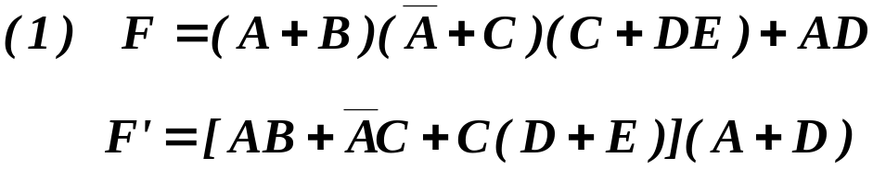
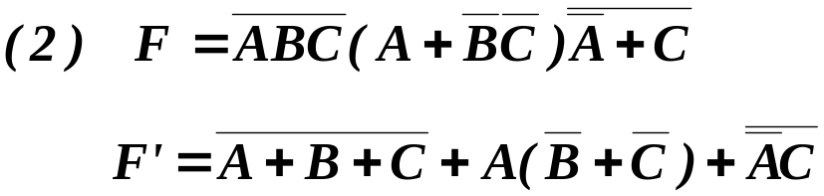
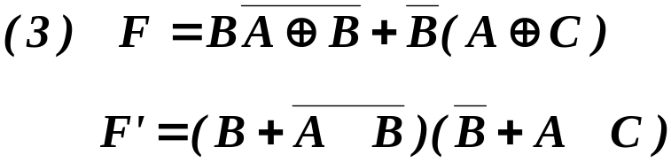
2.5 写出下列表达式的对偶式
⊙ ⊙

Slide 15
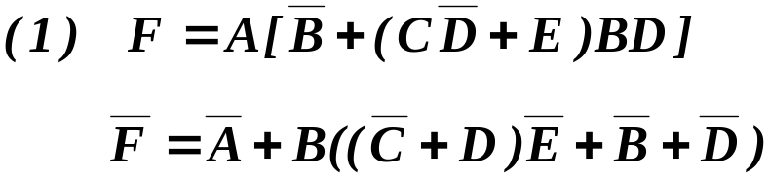
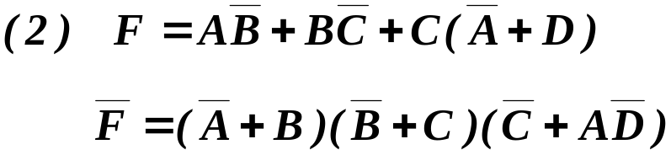
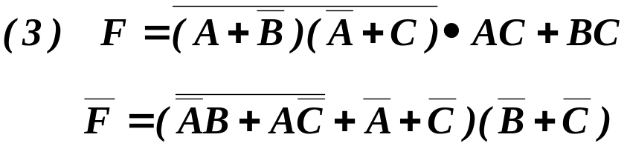
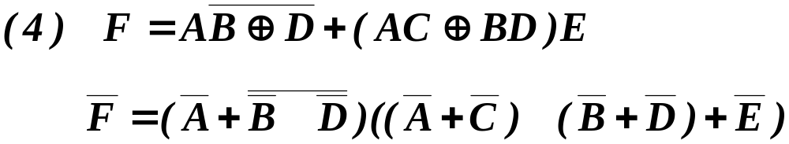
2.6 运用反演规则，写出下列表达式的反演式。
⊙ ⊙

Slide 16
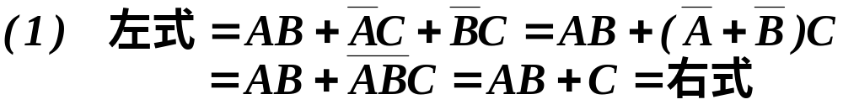
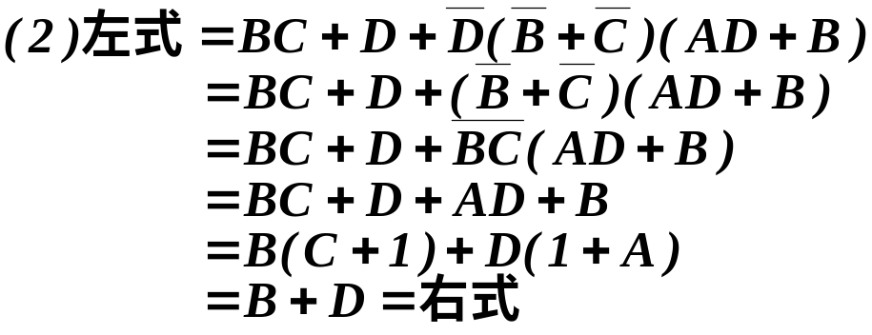
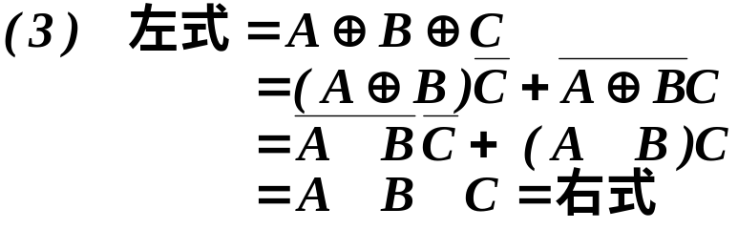
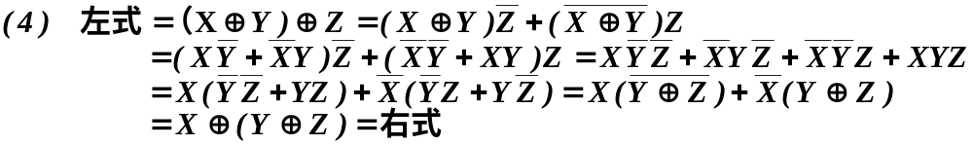
2.7 用逻辑代数的公理、定理及规则，证明下列等式。
⊙ ⊙
⊙ ⊙

Slide 17
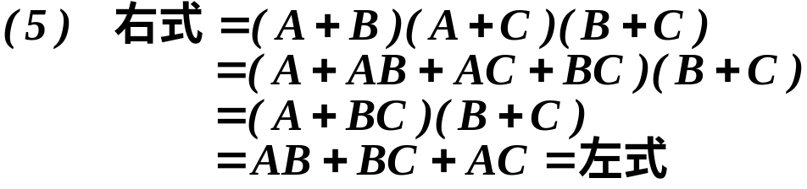
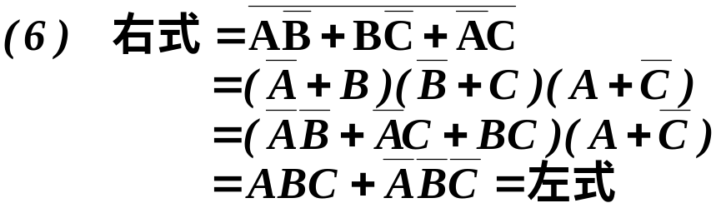

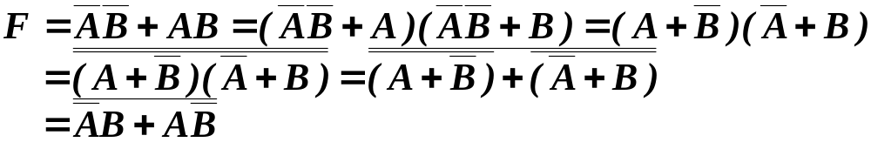
2.8 试写出 的或与式、与非式、或非式及与或非式。
或与式
或非式
与或非式
与非式

Slide 18
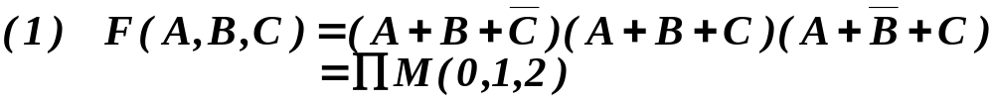
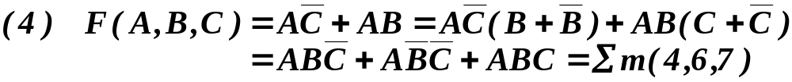
2.9 下列函数中，哪些变量取值使 F = 1 ?
根据最大项表达式显性给出使F=0的组合，有变量ABC取值011、100、101、110和111，使F=1。
根据最小项表达式显性给出使F=1的组合，有变量XYZW取值0001、0011、0100、0110、0111、1100、1110和1111，使F=1。
由该函数最大项表达式可见，所有变量组合均使F=0，所以，没有变量组合使F=1。
当ABC取值100、110和111，使F=1。

Slide 19
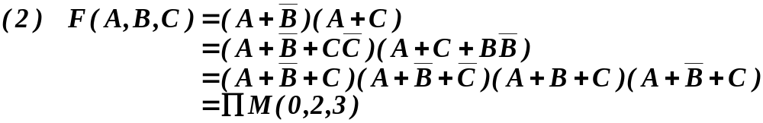
2.10 下列函数中，哪些变量取值使 F = 0 ?
根据最小项表达式显性给出使F=1的组合，有变量X₃X₂X₁取值000、011、101和110，使F=0。
根据最大项表达式显性给出使F=0的组合，有变量ABC取值000、010和011，使F=0。
由该函数最小项表达式可见，所有变量组合均使F=1，所以，没有变量组合使F=0。
根据最大项表达式显性给出使F=0的组合，有变量X₃X₂X₁取值011、101、110和111，使F=0。

Slide 20
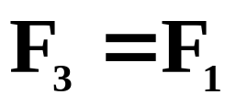
2.11 根据真值表，写出题2.3中最小项表达式及最大项表达式。

Slide 21
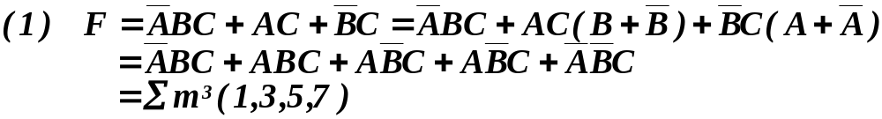
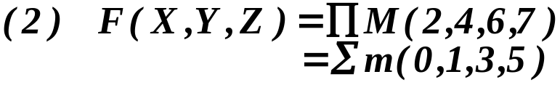
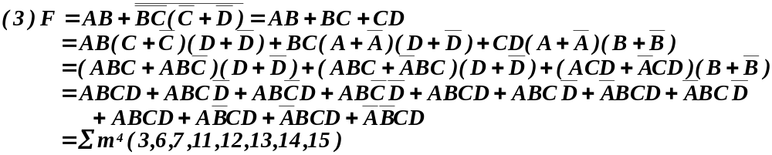
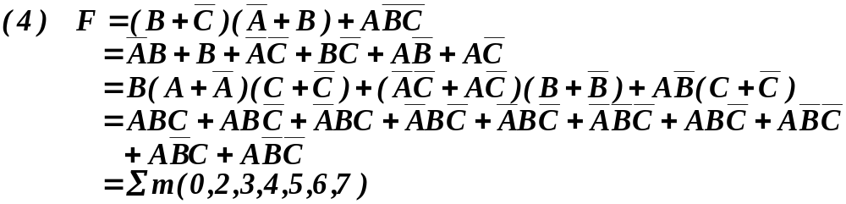
2.12 将下列逻辑表达式转换为最小项之和的形式。

Slide 22
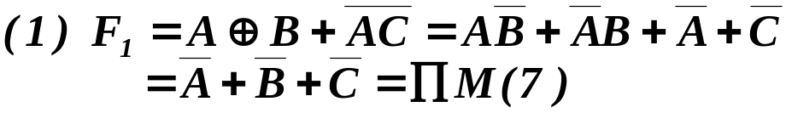
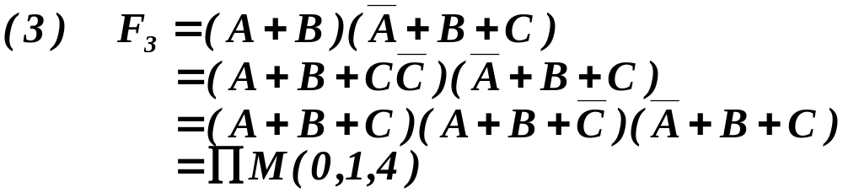
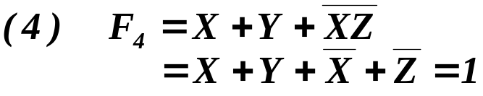
2.13 将下列逻辑表达式转换成最大项之积的形式。
因F₄恒为1，故无最大项之积。

Slide 23
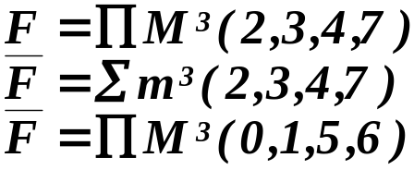
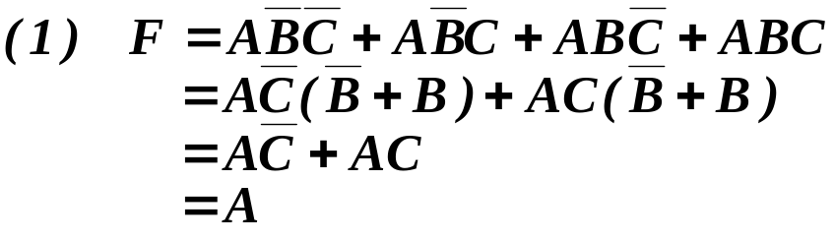
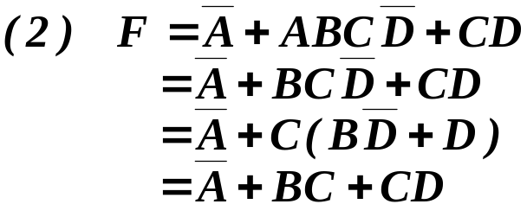
2.14 已知F=∑m³(0,1,5,6)，写出原函数的最大项表达式、反函数的最小项
表达式以及反函数的最大项表达式。
2.15 用逻辑代数化简法，将下列逻辑函数化简为最简与或式。

Slide 24
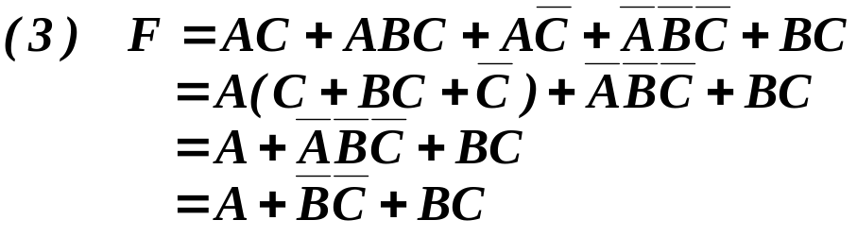
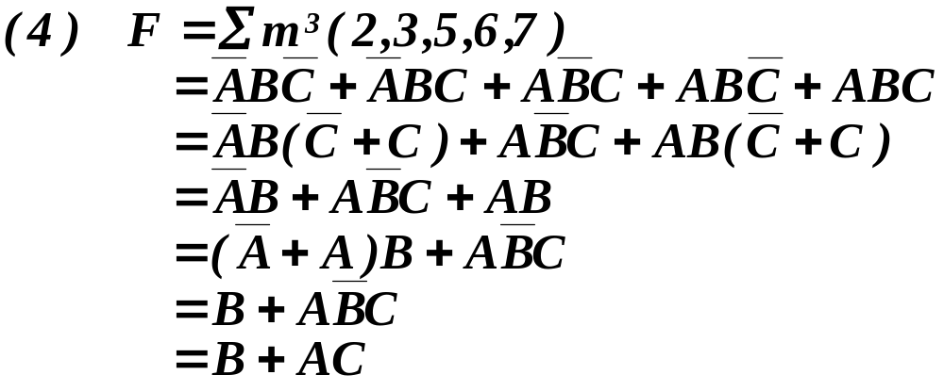

Slide 25



2.16 用卡诺图化简法，将下列逻辑函数化简为最简与或式。
AB
C
00 01 11 10
0 1 | 1
 | 1 |  | 1 | 1
F
AB
CD
 | 00 | 01 | 11 | 10
00 |  |  | 0
01 |  |  | 0
11 |  |  | 0 | 0
10 | 0 | 0 | 0 | 0
● ● ●
F

Slide 26



AB
CD
 | 00 | 01 | 11 | 10
00 |  | 1
01 | 1 | 1 |  | 1
11 |  | 1 | 1
10 |  | 1 | 1
● ● ●
F
AB
CD
 | 00 | 01 | 11 | 10
00
01 | 0 |  | 0 | 0
11 |  | 0 | 0
10
● ● ●
F

Slide 27
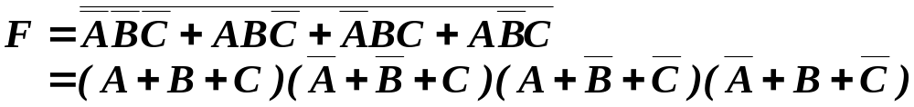
2.17 用卡诺图化简法，将下列逻辑函数化简为最简或与式。
AB
CD
 | 00 | 01 | 11 | 10
00 |  | 1 |  | 1
01 |  | 1 |  | 1
11 | 1 |  | 1
10 | 1 |  | 1
求最简或与式方法之一：圈0，求反函数的与或式；再用摩根定理或反演规则，转换为原函数的或与式。
F
● ● ● ●

Slide 28
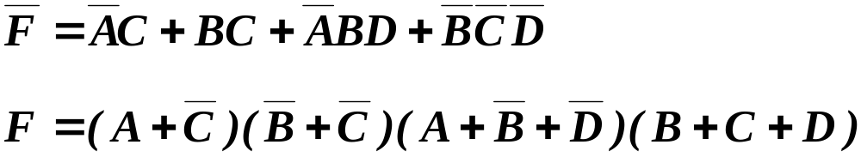
AB
CD
 | 00 | 01 | 11 | 10
00 | 0 |  |  | 0
01 |  | 0
11 | 0 | 0 | 0
10 | 0 | 0 | 0
F

Slide 29

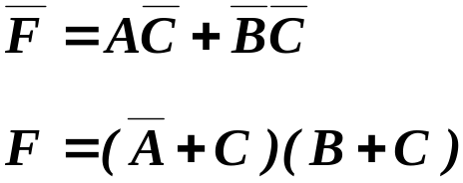

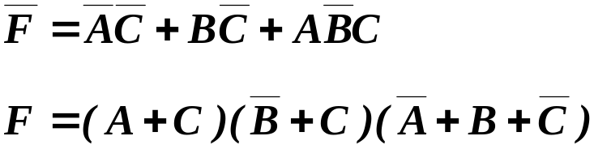
AB
C
00 01 11 10
0 1 |  | 1
 | 1 | 1 | 1 | 1
此题也可圈1，求出F的与或式，然后用分配律转换
F
AB
C
00 01 11 10
0 1 | 0 | 0 | 0
 |  |  |  | 0
F

Slide 30
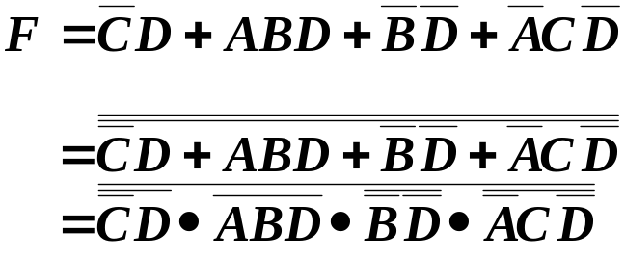
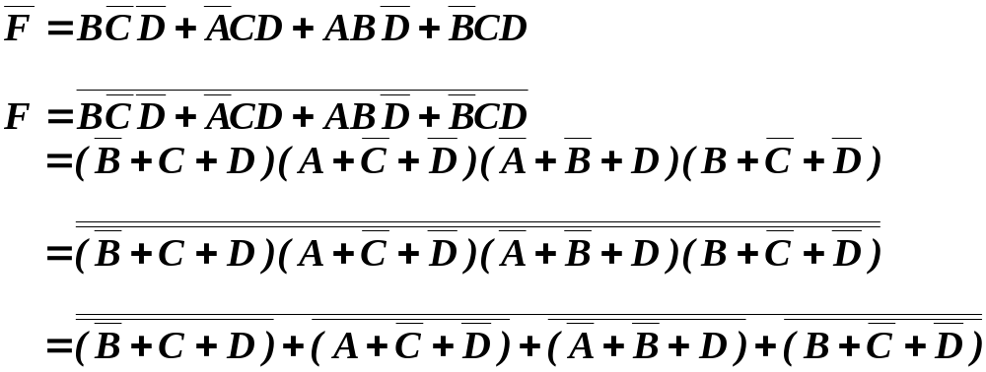
2.18 已知 F=∑m⁴(0,1,2,5,6,8,9,10,13,15)，用卡诺图化简法，求F的最简与或式、最简与非式、最简或与式、最简或非式和最简与或非式。
AB
CD
 | 00 | 01 | 11 | 10
00 | 1 |  |  | 1
01 | 1 | 1 | 1 | 1
11 |  |  | 1
10 | 1 | 1 |  | 1
与或
与非
AB
F
CD
 | 00 | 01 | 11 | 10
00 | 1 |  |  | 1
01 | 1 | 1 | 1 | 1
11 |  |  | 1
10 | 1 | 1 |  | 1
与或非
F
或与
或非

Slide 31

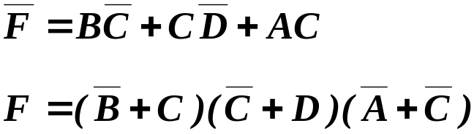
2.19 用卡诺图化简法，求下列具有无关项的逻辑函数的最简与或式和最简或与式。
AB
CD
 | 00 | 01 | 11 | 10
00 | 1 |  |  | d
01 | 1 |  |  | 1
11 | 1 | 1
10 |  |  |  | d
F
AB
CD
 | 00 | 01 | 11 | 10
00 | 1 |  |  | d
01 | 1 |  |  | 1
11 | 1 | 1
10 |  |  |  | d
F

Slide 32

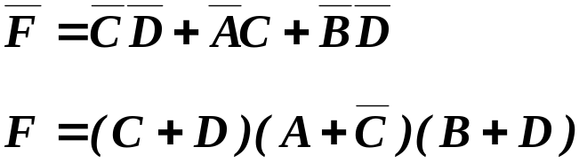
AB
注意：d 的利用原则。
CD
 | 00 | 01 | 11 | 10
00
01 | 1 | 1 | 1 | 1
11 |  |  | 1 | d
10 |  |  | 1
F
AB
CD
 | 00 | 01 | 11 | 10
00
01 | 1 | 1 | 1 | 1
11 |  |  | 1 | d
10 |  |  | 1
F

Slide 33

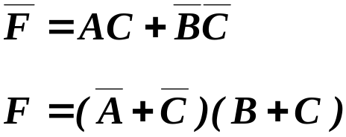
注意：d 的利用原则。
AB
CD
 | 00 | 01 | 11 | 10
00 | 0 | d | d | 0
01 | d |  |  | 0
11 |  |  | d | 0
10 | d |  | 0 | 0
F
AB
CD
 | 00 | 01 | 11 | 10
00 | 0 | d | d | 0
01 | d |  |  | 0
11 |  |  | d | 0
10 | d |  | 0 | 0
F

Slide 34

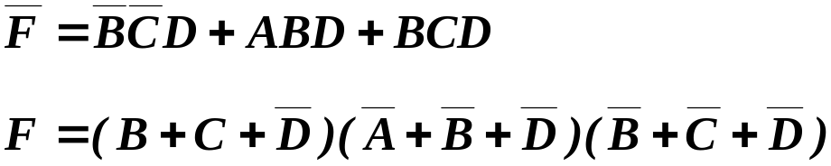
AB
CD
 | 00 | 01 | 11 | 10
00 |  | d | d
01 | 0 |  | 0 | 0
11 |  | 0 | 0
10 | d
F
AB
CD
 | 00 | 01 | 11 | 10
00 |  | d | d
01 | 0 |  | 0 | 0
11 |  | 0 | 0
10 | d
F

Slide 35


2.20 试用卡诺图对已知函数作逻辑运算。
（2）已知 F=∑m⁴(2,4,6,9,13,14) +∑d(0,1,3,8,11,15)
G=∑m⁴(4,5,7,9,12,13,14) +∑d(1,3,8,10)
试求F·G、F+G、F⊕G的最简与或式。
AB
AB
CD
 | 00 | 01 | 11 | 10
00 | d | 1 | 0 | d
01 | d | 0 | 1 | 1
11 | d | 0 | d | d
10 | 1 | 1 | 1 | 0
CD
 | 00 | 01 | 11 | 10
00 | 0 | 1 | 1 | d
01 | d | 1 | 1 | 1
11 | d | 1 | 0 | 0
10 | 0 | 0 | 1 | d
提示:
1·d=d
0+d=d
1⊕d=d
0⊕d=d
F
G
AB
AB
AB
CD
 | 00 | 01 | 11 | 10
00 | 0 | 1 | 0 | d
01 | d | 0 | 1 | 1
11 | d | 0 | 0 | 0
10 | 0 | 0 | 1 | 0
CD
 | 00 | 01 | 11 | 10
00 | d | 1 | 1 | d
01 | d | 1 | 1 | 1
11 | d | 1 | d | d
10 | 1 | 1 | 1 | d
CD
 | 00 | 01 | 11 | 10
00 | d | 0 | 1 | d
01 | d | 1 | 0 | 0
11 | d | 1 | d | d
10 | 1 | 1 | 0 | d
FG
F+G
F⊕G

Slide 36

2.21 某逻辑网络的输入为8421码（用A,B,C,D表示），当其对应的十进制数 X>5时，输出 F=1，否则 F=0。试求F的最简与非式，并画出逻辑图。
分析命题：运用卡诺图时注意无关项的位置
AB
CD
 | 00 | 01 | 11 | 10
00 |  |  | d | 1
01 |  |  | d | 1
11 |  | 1 | d | d
10 |  | 1 | d | d
F
A
1
B
C
&
逻辑图:分析表达式，应采用三个与非门
&
F
&

Slide 37
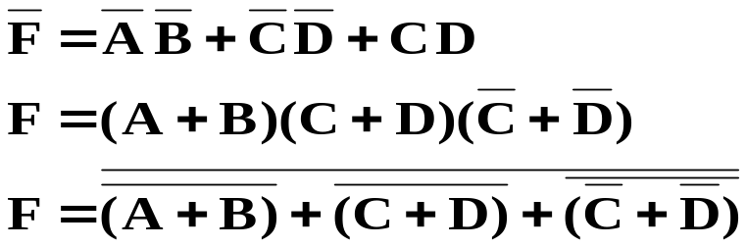
2.22 某逻辑网络的波形图如图习2-1 所示，其中A、B、C、D为输入信号，F为输出信号，根据波形图分析输出与输入之间的逻辑关系，写出函数F(A,B,C,D)的最简或与式，并画出最简或非门实现电路的逻辑图。
A B C D | F
0000 | 0
0001 | 0
0010 | 0
0011 | 0
0100 | 0
0101 | 1
0110 | 1
0111 | 0
1000 | 0
1001 | 1
1010 | 1
1011 | 0
1100 | 0
1101 | 1
1110 | 1
1111 | 0
由波形图填真值表时注意变量顺序
AB
CD
 | 00 | 01 | 11 | 10
00
01 |  | 1 | 1 | 1
11
10 |  | 1 | 1 | 1
F
分析表达式结构，可采用四个或非门并用信号名标注法画图。

Slide 38

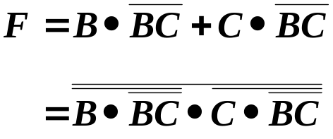
补充思考
满足输入无反变量要求，用替代尾因子法或禁止逻辑法将下列逻辑函数用最少与非门实现，画出逻辑图。
AB
C
00 01 11 10
0 1 |  | 1 | 1
 | 1 |  |  | 1
F
B
&
&
&
F
&
C

Slide 39

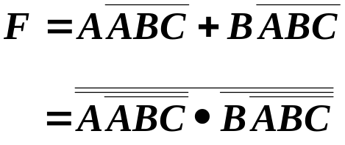
补充思考
AB
C
00 01 11 10
0 1 |  | 1 | 1 | 1
 |  | 1 |  | 1
F
逻辑图，略

Slide 40
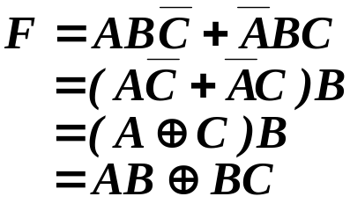
补充思考
确定图中的输入变量，并使输出功能为 F(A,B,C,D)=∑m(6,7,12,13)。
A
B
B
C
AB
&
CD
 | 00 | 01 | 11 | 10
00 |  |  | 1
01 |  |  | 1
11 |  | 1
10 |  | 1
=1
F
&
F

Slide 41
第3章 硬件描述语言基础
3.1 可综合Verilog HDL模块由哪几部分组成？
答：由模块声明、端口定义、数据类型定义和逻辑功能描述等
四部分构成。
3.2 可综合Verilog HDL模块中，有哪些进行逻辑功能定义的方法？
门级结构建模、数据流描述、行为描述和混合描述
3.3 下列哪些是合法的标识符？哪些是错误的标识符？
and 、module 错，这些是关键字
Key 、 _data 合法
8sum 错，不能以数字开头
＄end 错，不能以＄开头

Slide 42
3.4 下列数字的表示是否正确？
6’b18、’Hzf、5’B0x101 正确
b0101 错误，二进制？十六进制？不明确
10’b2 错，二进制数字符号仅有0和1，不能有2
3.5 reg型变量和wire型变量的本质区别是什么？
reg型：具有记忆功能，必须明确赋值才能改变其状态，否则一直保
持上一次的赋值状态。
wire型：没有记忆功能，需要持续驱动。
3.8 举例说明用case语句描述组合电路时如何避免隐含触发器？
当不能明确描述所有分支的操作，应采用default进行处理，即
case ( {a,b,c} )
0 : f=1;
3 : f=1;
default f=0;
endcase

Slide 43
3.9 指出下列Verilog HDL描述中的错误，并改为正确的描述。
module (a,b,c,f)
input a,b,c;
output f;
wire w1;
always @ (a or b)
w1<=ab
f<=w1|(~bc)
endmodule
module name (a,b,c,f) ;
input a, b, c ;
output f ;
reg w1, f ;
always @ (a or b or c)
begin
w1 = a & b ;
f = w1| ~( b & c ) ;
end
endmodule
思路:
基本判断:组合电路的行为描述特征
(2)按照模块组成要素,修改各部分
(3)按照组合电路行为描述规则,修改
进一步体会组合电路的行为描述!!!

Slide 44
3.10 简述阻塞过程赋值语句和非阻塞过程赋值语句的特点。
阻塞过程赋值语句——begin-end中的阻塞过程赋值语句，按顺序依次执行，即：计算“赋值表达式”的值后，立即赋值给“被赋值变量”。适合描述组合逻辑。
非阻塞过程赋值语句——begin-end中各非阻塞过程赋值语句的赋值表达式同时计算，最后一起赋值。适合描述时序逻辑。
3.11 下列端口说明和数据类型说明是否正确？错误的请改正。
给定题目 | 改正 | 原因
input q[3:0]; | input [3:0]q; | 格式错
OUTPUT [3:1]a,[4:0]b; | output [3:1]a; output [4:0]b; | 关键字应小写，且不同位宽应分别说明
wire a,b[4:2] | wire a; wire [3:1]b; | 格式错，且不同位宽应分别说明
reg a[5:0],x ; | reg [5:0]a; reg x ; | 格式错，且不同位宽应分别说明
integer [6:1]x ; | integer x ; | Integer仅定义32位

Slide 45
3.12 对下列代码转换电路进行Verilog HDL行为描述。
（1）该电路的输入是8421码，输出为余3码。
分析命题：输入/输出代码均为4位；增加一个信号err，当输入出现伪码时，err=1;否则err=0。
module My8421_y3 (in,out,err);
input [3:0] in ;
output [3:0] out ;
output err ;
reg [3:0] out ;
reg err ;
always @ (in)
if (in>4’b1001)
begin out=4’b0000; err=1;end
else
begin out=in+4’b0011;err=0; end
endmodule

Slide 46
（2）该电路的输入是4位二进制码，输出为4位循环码。
分析命题：设输入为B₃B₂B₁B₀，输出为G₃G₂G₁G₀，根据第1章公式（1-20），有G₀=B₁⊕B₀ ，G₁=B₂⊕B₁ ， G₂=B₃⊕B₂ ， G₃=B₃ 。
module My_B_G ( B, G ) ;
input [3:0] B ;
output [3:0] G ;
reg [3:0] G ;
always @ ( B )
begin
G[3]=B[3] ;
G[2]=B[3]^B[2] ;
G[1]=B[2]^B[1] ;
G[0]=B[1]^B[0] ;
end
endmodule
也可列出真值表，用case语句描述。

Slide 47
（3）该电路的输入是8421码，输出为2421码。
分析命题：由第1章表1-6可见，前5个码相同，后5个码，加6。同样，增加err，控制输入的伪码。
module My8421_2421 (in, out, err) ;
input [3:0] in ;
output [3:0] out ;
output err ;
reg [3:0] out ;
reg err ;
always @ ( in )
if (in>4’b1001) begin out=0; err=1; end
else if (in>4’0100) begin out=in+4’b0110; err=0; end
else begin out=in ; err=0; end
endmodule
注意：各分支有“多句”，应用begin-end

Slide 48
3.13 将例3-7改为行为描述。
//例3-7
module parity(d,odd_bit,even_bit);
input [7:0] d;
output odd_bit,even_bit;
assign even_bit=^d;
assign odd_bit=~even-bit;
endmodule
//行为描述
module parity(d,odd_bit,even_bit);
input [7:0] d;
output odd_bit,even_bit;
reg odd_bit,even_bit;
always @(d)
begin
even_bit=^d;
odd_bit= ~even_bit;
end
endmodule

Slide 49
3.14 编写完整的可综合逻辑模块，分别用门级结构描述、数据流描述和行为描述，描述图示电路。
//数据流描述
module menji(a,b,c,d,f);
input a,b,c,d;
output f ;
assign f = ~(a&b)|(b&c&d);
endmodule
A
B
C
D
&
w1
w2
≥1
F
&
//门级结构
module menji(a,b,c,d,f);
input a,b,c,d;
output f ;
wire w1,w2;
nand u1(w1,a,b);
and u2(w2,b,c,d);
or u3(f,w1,w2);
endmodule
//行为描述
module menji(a,b,c,d,f);
input a,b,c,d;
output f ;
reg f ;
always @(a or b or c or d)
f = ~(a&b)|(b&c&d);
Endmodule
//还有其他行为描述方法吗?有!

Slide 50
第4章 组合电路的逻辑分析与设计
4.1 分析题图4-1所示电路的逻辑功能。
B₃ B₂ B₁ B₀ | G₃ G₂ G₁ G₀
0000 | 0000
0001 | 0001
0010 | 0011
0011 | 0010
0100 | 0110
0101 | 0111
0110 | 0101
0111 | 0100
1000 | 1100
1001 | 1101
1010 | 1111
1011 | 1110
1100 | 1010
1101 | 1011
1110 | 1001
1111 | 1000
（1）根据电路写出表达式（注意变量顺序）
G₃=B₃
G₂=B₃⊕B₂
G₁=B₂⊕B₁
G₀=B₁⊕B₀
（2）列真值表
（3）逻辑功能：将输入的4位二进制码
转换成4位格雷码输出。

Slide 51
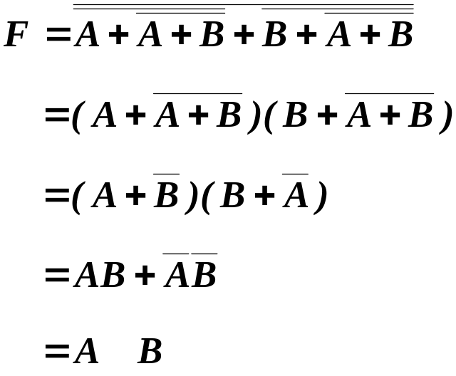
4.2 写出题图4-2所示电路的输出表达式，说明其功能。
分析：电路特点，均为或非门，表达式应是或非形式。
⊙
功能：两变量同或运算电路。

Slide 52
4.3 写出题图4-3所示电路的输出表达式Y₁、Y₂，列真值表并说明功能。
Y₁=A⊕B⊕C
Y₂=AB+(A⊕B)C
A B C | Y₁ Y₂
000 | 0 0
001 | 1 0
010 | 1 0
011 | 0 1
100 | 1 0
101 | 0 1
110 | 0 1
111 | 1 1
功能：
若将A、B作为两个加数，C作为低端进位，则电路实现全加器的功能，Y₁是本地和的输出，Y₂是向上进位输出。

Slide 53
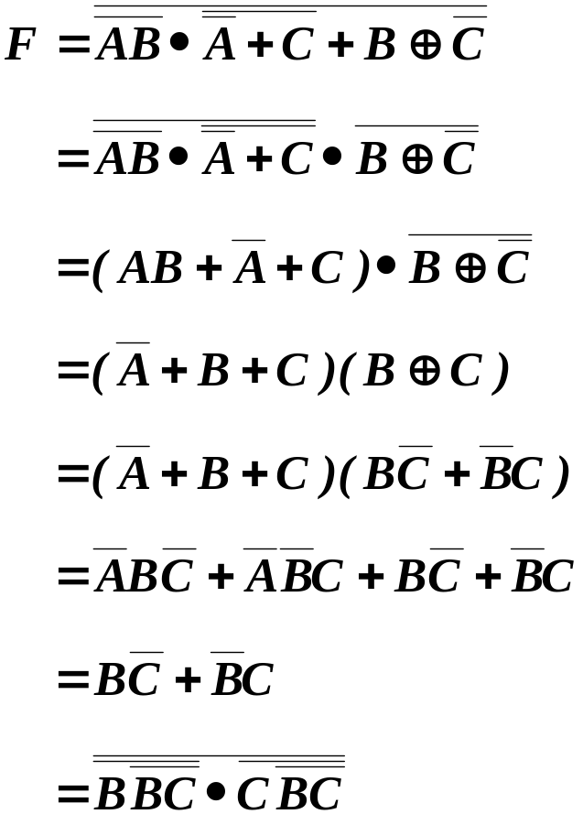
4.4 写出题图4-4所示电路的输出表达式，并判断能否化简，若能，则化简之，
且画出用最少与非门实现的逻辑图。
调整尾因子，共享
分析与非式,用4个与非门画电路图

Slide 54
4.5 测得某组合电路输入A、B、C及输出F之间对应的波形图如题图4-5所
示。试写出F的表达式，并分析F所实现的逻辑功能。
分析题意：标定波形图上的输入状态组合区间，根据输出为1时对应的输入状态组合，可直接写出最小项表达式，再作真值表，分析功能。
F(A,B,C) = ∑m(1,2,4,7)
A B C | F
000 | 0
001 | 1
010 | 1
011 | 0
100 | 1
101 | 0
110 | 0
111 | 1
功能：
三变量检奇电路

Slide 55
4.6 分析题图4-6所示多功能运算电路输出信号F与变量A、B的逻辑关系。
如将图中S₃、S₂、S₁、S₀作为输入控制信号，随着它们的取值变化，
可得到F关于A、B的不同函数关系，请用列真值表的方法进行说明。
S3 S2 S1 S0 | F(A ,B)
0000 | 0
0001
0010
0011
0100
0101
0110
0111
1000 | AB
1001
1010
1011
1100
1101
1110
1111 | 1
解：列出表达式，将S₃、S₂、S₁、S₀的各种组合代入，整理，可得16个F关于A、B的函数。
表中，部分F(A,B) 略

Slide 56
4.9 根据题图4-5的波形，建立Verilog HDL的行为模型。
列真值表，用case语句建模。
module example_4_9 (a,b,c,f) ;
input a,b,c ;
output f ;
reg f ;
always @(a or b or c)
case ({a,b,c})
3’b001: f=1;
3’b010: f=1;
3’b100: f=1;
3’b111: f=1;
default : f=0;
endcase
endmodule
A B C | F
000 | 0
001 | 1
010 | 1
011 | 0
100 | 1
101 | 0
110 | 0
111 | 1

Slide 57
4.10 建立与题图4-6对应的Verilog HDL数据流描述模型。
电路的逻辑表达式
w1 w2 w3 w4 四个与项
module My4_1 (A, B, S, F) ;
input A, B ;
input [3:0] S ;
output F ;
wire w1,w2,w3,w4;
assign w1= (~A)&(~B)&S[0] ;
assign w2= (~A)&B&S[1] ;
assign w3= A&(~B)&S[2] ;
assign w4= A&B&S[3] ;
assign F=w1|w2|w3|w4 ;
endmodule

Slide 58
4.11 采用Verilog HDL分别描述如下逻辑功能：
（1）四变量的非一致电路
分析命题：当四个变量取值相同（0000，1111）时，输出0；否则输出1。
module examp_1(in, f) ;
input [4:1] in ;
output f ;
reg f ;
always @ (in)
if (in= =4’b0000 | in= =4’b1111) f=0 ;
else f=1;
endmodule

Slide 59
（2）五变量中有奇数个1
分析：根据异或运算的特点，可用规约运算直接描述。
module example_2 (in , f) ;
input [5:1] in ;
output f ;
assign f = ^ in ;
endmodule
module example_3(a,b,c,d,e,f,g, pass) ;
input a,b,c,d,e,f,g ;
output pass ;
reg pass ;
reg [2:0] temp ;
always @(a or b or c or d or e or f or g)
begin
temp=0 ;
temp=a+b+c+d+e+f+g ;
if (temp>=4) pass=1 ;
else pass=0 ;
end
endmodule
（3）七人多数表决电路
书中例3-14
下面为另一种描述：

Slide 60
（4）三变量一致电路
分析题意：取值相同（000，111），输出1；否则输出0。
module examp_1(in, f) ;
input [3:1] in ;
output f ;
reg f ;
always @ (in)
if (in= =4’b000 | in= =4’b111) f=1 ;
else f=0;
endmodule
还可采用case语句描述。

Slide 61
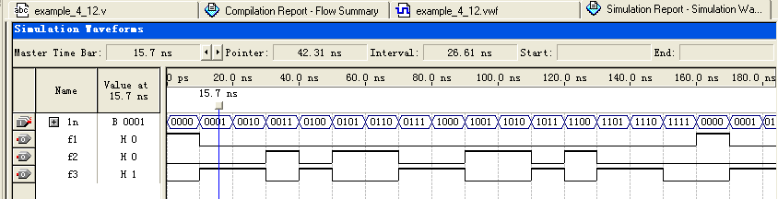
4.12 某组合电路有A、B、C、D四个输入，它的三个输出具有下列功能：
（1）当输入中间没有1，F1输出为1；
（2）当输入中间有两个1，F2输出为1；
（3）当输入中间有奇数个1，F3输出为1。
试用Verilog HDL 建模。
module example_4_12 (a,b,c,d,f1,f2,f3) ;
input a,b,c,d ;
output f1,f2,f3 ;
wire [2:0] w1 ;
assign w1=a+b+c+d ;
assign f1 = (w1= =0) ? 1 : 0 ;
assign f2 = (w1= =2) ? 1 : 0 ;
assign f3 = ^{a,b,c,d} ;
endmodule
分析：可建真值表，然后在always中用case描述。下面是一种数据流描述。
仿真验证波形

Slide 62
4.13 试为某水坝设计一个水位报警控制器，设水位高度用4位二进制数提供。当水位上升到8米时，白指示灯开始亮；当水位上升到10米时，黄指示灯开始亮；当水位上升到12米时，红指示灯开始亮，其他灯灭；水位不可能上升到14米。采用Verilog HDL建模。
module alertor (in,w,y,r) ;
input [3:0] in ;
output w,y,r ;
reg w,y,r ;
always @ (in)
case (in)
4’b1000 : {w,y,r}=3’b100 ;
4’b1001 : {w,y,r}=3’b100 ;
4’b1010 : {w,y,r}=3’b110 ;
4’b1011 : {w,y,r}=3’b110 ;
4’b1100 : {w,y,r}=3’b001 ;
4’b1101 : {w,y,r}=3’b001 ;
default : {w,y,r}=3’b000 ;
endcase
endmodule
建真值表，用case描述。
in[3:0] | white | yellow | red
0000 | 0 | 0 | 0
⋮ | 0 | 0 | 0
0111 | 0 | 0 | 0
1000 | 1 | 0 | 0
1001 | 1 | 0 | 0
1010 | 1 | 1 | 0
1011 | 1 | 1 | 0
1100 | 0 | 0 | 1
1101 | 0 | 0 | 1
1110 | d | d | d
1111 | d | d | d

Slide 63
4.14 举重比赛有三个裁判，一个是主裁判A，两个是副裁判B和C。杠铃完全举上的裁决由每个裁判按一下自己面前的按钮来决定。只有两个以上裁判（其中必须有主裁判）判明成功时，表示成功的灯才亮。试用Verilog HDL建模。
module lift (a,b,c, good) ;
input a,b,c ;
output good ;
reg good ;
always @ ( a or b or c)
if (a= =0) good=0 ;
else if ( (b= =1) | (c= =1) ) good=1 ;
else good=0 ;
endmodule
注意体会if-else的配套使用

Slide 64






















4.15 由典型3-8译码器及逻辑门构成的组合逻辑电路如题图4-7所示，其中输入信号A₇~A₀为地址变量。试写出译码器各位输出有效时所对应的十六进制地址编码。
根据使能端的特性，要求电路工作时，A₇=A₄=0；A₅=A₆=1；A₃=1。
此时，A₂A₁A₀=000，/Y0有效；
⋮
A₂A₁A₀=111，/Y7有效。
A₇A₆A₅A₄A₃ A₂A₁A₀ | 十六进制 | 输出有效
01101 000 | 68 | /Y0
01101 001 | 69 | /Y1
01101 010 | 6A | /Y2
01101 011 | 6B | /Y3
01101 100 | 6C | /Y4
01101 101 | 6D | /Y5
01101 110 | 6E | /Y6
01101 111 | 6F | /Y7
≥1
&
A₂ A₁ A₀ A₇ A₄ A₅ A₆ A₃
此题为复习译码器概念的典型题,应充分体会、掌握。

Slide 65
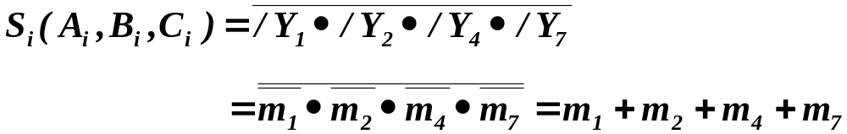
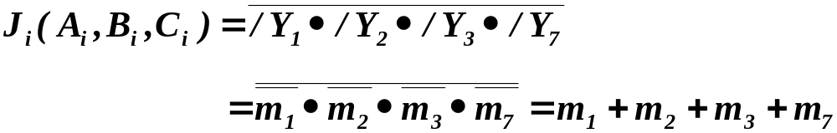
4.16 分析题图4-8所示由典型3-8译码器及逻辑门构成的组合电路的逻辑功能。
分析：使能端G G_{2A}G_{2B}=100，电路工作，有/Y_{i}= m_{i} 。
写表达式：
Ai Bi Ci | Si | Ji
000 | 0 | 0
001 | 1 | 1
010 | 1 | 1
011 | 0 | 1
100 | 1 | 0
101 | 0 | 0
110 | 0 | 0
111 | 1 | 1
功能：Ai为被减数；Bi为减数；Ci为低端借位；则电路完成全减器逻辑功能，Si为本地差，Ji为向上借位。
体会“基于译码器和逻辑门”组合电路的分析方法

Slide 66
4.17 在传统MSI集成电路器件中，典型的数据选择器除了74LS151（八选一）之外，还有一个74LS153，它是一个具有共用控制选择输入端、独立使能端的双4选1数据选择器。题表4.1和题表4.2是其功能表，试画出74LS153的逻辑符号图并用Verilog HDL对其进行建模。
module my_153(x,e0,e1,a,b,y0,y1);
input [1:0] x;
input [3:0] a,b;
input e0,e1;
output y0,y1;
reg y0,y1;
always @(x,e0,a)
if (e0= =1) y0=0;
else case(x)
0: y0=a[0];
1: y0=a[1];
2: y0=a[2];
3: y0=a[3];
endcase
always @(x,e1,b)
if (e1= =1) y1=0;
else case(x)
0: y1=b[0];
1: y1=b[1];
2: y1=b[2];
3: y1=b[3];
endcase
endmodule
习表4.1 74LS153功能表(1)
输 入 | 输 出
/E₀ X₂ X₁ | Y₀
1 d d 0 0 0 0 0 1 0 1 0 0 1 1 | 0 a₀ a₁ a₂ a3
分析题意和功能表，可画出逻辑符号。
x₂
x₁
E₀
a₀
a₁
a₂ Y₀
a₃
E₁
b₀
b₁ Y₁
b₂
b₃
习表4.2 74LS153功能表(2)
输 入 | 输 出
/E₁ X₂ X₁ | Y₁
1 d d 0 0 0 0 0 1 0 1 0 0 1 1 | 0 b₀ b₁ b₂ b₃

Slide 67
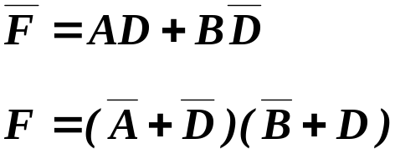

4.18 写出题图4-9所示电路输出F的逻辑表达式，并求其最简与或式、或与式。
分析：该电路由8选1器件74LS151构成，可根据定义直接写出表达式，作卡诺图，求最简表达式。
AB
AB
CD
 | 00 | 01 | 11 | 10
00 | 1 |  |  | 1
01 | 1 | 1
11 | 1 | 1
10 | 1 |  |  | 1
CD
 | 00 | 01 | 11 | 10
00 | 1 |  |  | 1
01 | 1 | 1
11 | 1 | 1
10 | 1 |  |  | 1
F
F
体会“基于数据选择器和逻辑门”组合电路的分析方法

Slide 68
4.19 写出题图4-10所示电路的输出F(A,B,C)的逻辑表达式，并分析其实现的逻辑功能。
分析：通过高位变量A将两个4选1级联扩展为一个8选1，且数据输入端均为逻辑常量，故可直接列出真值表，并写出表达式、分析功能。
A B C | F
000 | 0
001 | 0
010 | 0
011 | 1
100 | 0
101 | 1
110 | 1
111 | 1
功能：三变量多数为1检测电路。
或 三人多数表决电路
或 三变量1多电路
体会“基于数据选择器和逻辑门”组合电路的分析方法

Slide 69
4.20 某组合电路如题图4-11所示，当输入X₃X₂X₁X₀为2421码时，分析电路实现的逻辑功能。
解：电路由四位二进制加法器构成，即 S₃S₂S₁S₀=A₃A₂A₁A₀+B₃B₂B₁B₀+CI
可列表计算、分析
A₃A₂A₁A₀ (X₃X₂X₁X₀) | B₃B₂B₁B₀ (X₃X₃X₃1) | S₃S₂S₁S₀ (F₃F₂F₁F₀)
0000 | 0011 | 0011
0001 | 0011 | 0100
0010 | 0011 | 0101
0011 | 0011 | 0110
0100 | 0011 | 0111
1011 | 1101 | 1000
1100 | 1101 | 1001
1101 | 1101 | 1010
1110 | 1101 | 1011
1111 | 1101 | 1100
功能：
当输入X₃X₂X₁X₀为2421码时，电路输出为余3码。
体会“基于加法器和逻辑门”组合电路的分析方法

Slide 70
4.21 分析题图4-12所示电路实现的代码转换功能。
解：该电路由四位二进制加法器和逻辑门组成，A₃A₂A₁A₀加载8421码（X₃X₂X₁X₀）输入，B₃B₂B₁B₀加载0WW0，当W=0时，电路输出为A₃A₂A₁A₀+0000；当W=1时，电路输出为A₃A₂A₁A₀+0110。而W又是X₃X₂X₁X₀的函数。可列表计算、分析。
W=X₃+X₂X₁+X₂X₀
X₃X₂X₁X₀ | W | B₃B₂B₁B₀ | Y₃Y₂Y₁Y₀
0000 | 0 | 0000 | 0000
0001 | 0 | 0000 | 0001
0010 | 0 | 0000 | 0010
0011 | 0 | 0000 | 0011
0100 | 0 | 0000 | 0100
0101 | 1 | 0110 | 1011
0110 | 1 | 0110 | 1100
0111 | 1 | 0110 | 1101
1000 | 1 | 0110 | 1110
1001 | 1 | 0110 | 1111
结论：
将8421码转换为2421码
体会“基于加法器和逻辑门”组合电路的分析方法

Slide 71

4.22 选择正确答案。设b1、b2、b3、b4构成四位二进制码，若电路采用奇校验，则校验位的逻辑表达式为 。
解：奇校验的含义，当信息位中1的个数为奇数时，校验位添0；当信息位中1的个数为偶数时，校验位添1。
信息位中含1的奇偶性，可用异或逻辑获得，因此，答案应在b、d选项中确定。
进一步分析，可知b项符合题意要求。

Slide 72





4.23 用逻辑代数法判断 所示电路是否存在逻辑险象。
分析函数式
A、B、C、D均以原变量和反变量形式出现在函数式中，符合竞争条件。
研究A ：当BCD=001时，有 ，临界竞争，存在险象。
研究B：ACD的组合，均无 ，非临界竞争，无险象。
研究C：ABD的组合，均无 ，非临界竞争，无险象。
研究D ：当ABC=111时，有 ，临界竞争，存在险象。

Slide 73


4.24 化简下列函数，要求电路不能存在逻辑险象。
分析：借助卡诺图，运用禁止逻辑或增加冗余项。
（1）F₂=∑m⁴(0,1,3,6,7,8,9,11,14,15)
AB
CD
 | 00 | 01 | 11 | 10
00 | 1 |  |  | 1
01 | 1 |  |  | 1
11 | 1 | 1 | 1 | 1
10 |  | 1 | 1
也可用禁止逻辑法
F₂

Slide 74

（3） F₃=∑m⁴(2,6,8,9,11,12,14)
AB
CD
 | 00 | 01 | 11 | 10
00 |  |  | 1 | 1
01 |  |  |  | 1
11 |  |  |  | 1
10 | 1 | 1 | 1
转换与非式后，11个与非门
F₃
禁止逻辑
7个与非门

Slide 75


补充题： 化简下列函数，要求电路不能存在逻辑险象并用与非门实现。
分析：借助卡诺图，运用禁止逻辑或增加冗余项。
加冗余项
AB
C
00 01 11 10
0 1 | 1 | 1 | 1
 | 1 |  | 1 | 1
加3个冗余项
分析：变换与非式后，共需10个与非门。
F₁
采用禁止逻辑
分析：变换与非式后，只需6个与非门。

Slide 76
4.25 采用Verilog HDL，分别完成下列逻辑功能的描述。
（1）低有效使能的4位四选一；
// 低有效使能 n_en；选择控制输入sel，2位；
// 数据输入in0、in1、in2、in3均4位；
//数据输出out，4位。
module select_4_1(n_en, sel, in0, in1, in2, in3, out);
input n_en ;
input [2:1] sel ;
input [4:1] in0, in1, in2, in3 ;
output [4:1] out ;
reg [4:1] out ;
always @ (n_en or sel or in0 or in1 or in2 or in3)
if (n_en= =1) out=0 ;
else case (sel)
2’b00 : out=in0 ;
2’b01 : out=in1 ;
2’b10 : out=in2 ;
2’b11 : out=in3 ;
endcase
endmodule
修改，可建n位四选一

Slide 77
（2）低有效使能且具有编码有效输出的4-2优先权编码器。
分析：理解命题，建立框图；应在always用if_else描述。
n_en
module you_4_2 (n_en,a,b,c,d,n_err,code);
input n_en, a, b, c ,d ;
output n_err ;
output [1:0] code ;
reg n_err ;
reg [1:0] code ;
always @(n_en or a or b or c or d)
if (n_en= =1) {n_err,code}=3’b000 ;
else if (a) {n_err,code}=3’b100 ;
else if (b) {n_err,code}=3’b101 ;
else if (c) {n_err,code}=3’b110 ;
else if (d) {n_err,code}=3’b111 ;
else {n_err,code}=3’b000 ;
endmodule
n_err
高
低
a
b
c
d
优先权编码器
code1
code0

Slide 78
（3）高有效使能且输出高有效的3—8译码器。
// 描述时，应注意信号的有效级。
module decoder_3_8 (en, in, out) ;
input en ;
input [3:1] in ;
output [7:0] out ;
reg [7:0] out ;
always @(en or in)
if (en= =0) out=8’b00000000 ;
else case (in)
3’b000 : out=8’b00000001 ;
3’b001 : out=8’b00000010 ;
3’b010 : out=8’b00000100 ;
3’b011 : out=8’b00001000 ;
3’b100 : out=8’b00010000 ;
3’b101 : out=8’b00100000 ;
3’b110 : out=8’b01000000 ;
3’b111 : out=8’b10000000 ;
endcase
endmodule

Slide 79
4.26 采用Verilog HDL，分别建立下列代码转换电路的模型：
分析：（1）—（7）均围绕BCD码之间的转换，可建一通用模型。
module BCD_bcd (in,out) ;
parameter s0=4’b0000,s1=4’b0001,s2=4’b0010,s3=4’b0011,s4=4’b0100,
s5=4’b0101,s6=4’b0110,s7=4’b0111,s8=4’b1000,s9=4’b1001;
parameter y0=4’b0011,y1=4’b0100,y2=4’b0101,y3=4’b0110,y4=4’b0111,
y5=4’b1000,y6=4’b1001,y7=4’b1010,y8=4’b1011,y9=4’b1100;
input [3:0] in ;
output [3:0] out ;
reg [3:0] out ;
always @ ( in )
case (in)
s0 : out=y0 ;
s1 : out=y1 ;
s2 : out=y2 ;
s3 : out=y3 ;
s4 : out=y4 ;
s5: out=y5 ;
s6 : out=y6 ;
s7 : out=y7 ;
s8 : out=y8 ;
s9 : out=y9 ;
default : out=4’bzzzz ;
endcase
endmodule
s0-s9定义输入BCD码；y0-y9定义输出BCD码；
此为，8421→余3
修改s0-s9和y0-y9，方便实现（2）—（7）

Slide 80
下面为各命题的单独描述
（1）8421码→余3码
module my8421_yu3 (in,out) ;
input [3:0] in ;
output [3:0] out ;
assign out = in + 4’b0011 ;
endmodule
余3码=8421码+4’0011
（2）余3码→ 8421码
module myyu3_8421 (in,out) ;
input [3:0] in ;
output [3:0] out ;
assign out = in – 4’b0011 ;
endmodule
8421码=余3码 – 4’0011

Slide 81
（3）2421码→余3码
前5个，加4‘0011；后5个，减4’0011。
module my2421_yu3 (in,out) ;
input [3:0] in ;
output [3:0] out ;
reg [3:0] out ;
always @ (in)
if (in<4’b0101) out = in + 4’b0011 ;
else out = in – 4’b0011 ;
endmodule
注意：本描述没有考虑输入出现2421伪码的情况。

Slide 82
（4）余3 码→ 2421码
前5个，减4‘0011；后5个，加4’0011。
module myyu3_2421 (in,out) ;
input [3:0] in ;
output [3:0] out ;
reg [3:0] out ;
always @ (in)
if (in<4’b1000) out = in – 4’b0011 ;
else out = in + 4’b0011 ;
endmodule
注意：本描述没有考虑输入出现余3码伪码的情况。

Slide 83
（5）8421码转换成2421码
前5个，不变；后5个，加4’0110。
module my8421_2421 (in,out) ;
input [3:0] in ;
output [3:0] out ;
reg [3:0] out ;
always @ (in)
if (in<4’b0101) out = in ;
else out = in + 4’b0110 ;
endmodule
注意：本描述没有考虑输入出现8421码伪码的情况。

Slide 84
（6）2421码转换成8421码
前5个，不变；后5个，减4’0110。
module my2421_8421 (in,out) ;
input [3:0] in ;
output [3:0] out ;
reg [3:0] out ;
always @ (in)
if (in<4’b0101) out = in ;
else out = in – 4’b0110 ;
endmodule
注意：本描述没有考虑输入出现2421码伪码的情况。

Slide 85
（7）8421码转换成格雷BCD码
module MY8421_Graybcd (in,out) ;
input [3:0] in ;
output [3:0] out ;
reg [3:0] out ;
always @ ( in )
case (in)
4’b0000 : out=4’b0000 ;
4’b0001 : out=4’b0001 ;
4’b0010 : out=4’b0011 ;
4’b0011 : out=4’b0010 ;
4’b0100 : out=4’b0110 ;
4’b0101 : out=4’b0111 ;
4’b0110 : out=4’b0101 ;
4’b0111 : out=4’b0100 ;
4’b1000 : out=4’b1100 ;
4’b1001 : out=4’b1000 ;
default : out=4’bzzzz ;
endcase
endmodule
列表，用case语句描述。

Slide 86
（8）3位自然二进制码转换成3位格雷码。
列表，用case语句描述。
module B_Gray (in,out) ;
input [3:1] in ;
output [3:1] out ;
reg [3:1] out ;
always @ ( in )
case (in)
3’b000 : out=3’b000 ;
3’b001 : out=3’b001 ;
3’b010 : out=3’b011 ;
3’b011 : out=3’b010 ;
3’b100 : out=3’b110 ;
3’b101 : out=3’b111 ;
3’b110 : out=3’b101 ;
3’b111 : out=3’b100 ;
endcase
endmodule

Slide 87

4.27 用Verilog HDL建模，实现题表4-3所示的逻辑功能。
S1 S0 | F
0 0 | A+B
0 1 | AB
1 0
1 1
module example_427 (s1,s0,a,b,f) ;
input s1, s0, a, b ;
output f ;
reg f ;
always @(s1 or s0 or a or b)
case ( {s1, s0} )
2’b00 : f = a | b ;
2’b01 : f = a & b ;
2’b10 : f = (~a) & b ;
2’b11 : f = a & (~b) ;
endcase
endmodule
分析：实质为4选1，数据输入端是变量A、B的逻辑运算。

Slide 88
4.28 设X、Y均为4位二进制数，他们分别是一个组合电路的输入与输出，当0≤X≤4时，Y=X+1；当5≤X≤9时， Y=X–1；当X>9时，报错。试用Verilog HDL建立模型。
分析：可用case语句，也可用if_else语句。特别注意报错信号的正确赋值。
module example_428 (x, y, err) ;
input [3:0] x ;
output [3:0] y ;
output err ;
reg [3:0] y ;
reg err ;
always @ (x)
if (x<=4) begin y=x+1 ; err=0 ; end
else if (x<=9) begin y=x–1 ; err=0 ; end
else err=1 ;
endmodule

Slide 89


以下为：补充思考题，供参考
分别用74LS138、74LS153、74LS151实现下列逻辑函数。
分析：用译码器实现逻辑函数，和最小项表达式∑m ( )对应；
用多路选择器实现逻辑函数，和标准与或表达式∑m_{i}D_{i}对应。
（1）Y₁=∑m³(1,3,4,7)
138译码器有：
所以
/Y₀
001
E_{2A}
E_{2B}
G
C
B
A
Y₀
Y₁
Y₂
Y₃
Y₄
Y₅
Y₆
Y₇
Y₁
&
A
B
C
/Y₇

Slide 90

用153实现Y₁，可用高位变量A控制使能端，将两个4选1扩展成8选1；（略）
也可用½153，即4选1实现，此时应写出标准与或式（无需化简），用高位变量A、B作为选择控制变量，然后确定其他变量组合与数据输入端的关系，最后画图。
数据输入端 a₀ a₁ a₂ a₃
0
A
B
C
C
E
X₁
X₀
a₀
a₁
a₂
a₃
Y
Y₁
½74LS153

Slide 91
用8选1的74LS151实现，比较容易。函数的3个变量顺序连接到数据选择器的控制变量输入端，函数包含最小项对应的数据端接1，其他接0，即可。
0
A
B
C
E
X₂
X₁
X₀
a₀
a₁
a₂
a₃
a₄
a₅
a₆
a₇
0
1
0
1
1
0
0
1
数据输入端 a₁=a₃=a₄=a₇=1 ，其他 0
Y
Y₁
74LS151
（2）Y₂=∏M³(0,1,2,4)
将最大项表达式转换成Y₂=∑m3(3,5,6,7)，实现方法同上。

